Slide 1
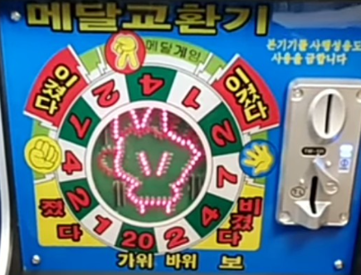
짱깸뽀(home)
진민강
메달 : 300
티켓 : 0
1번 게임기
공지
상품
QnA
추 억 의
짱 깸 뽀
설정
입장
1번 게임기
관전
Copy right by ~~~

Slide 2
짱깸뽀(sign up)
1 PLAY : 10 메달 or 1 ticket
1 PLAY : 10 메달 or 1 ticket
내 메달
내 메달
300메달
0 Ticket
300메달
0 Ticket
충전하기
충전하기
PLAY
가위
바위
보

Slide 3
짱깸뽀(in game)
1 PLAY : 10 메달 or 1 ticket
1 PLAY : 10 메달 or 1 ticket
내 메달
내 메달
300메달
0 Ticket
300메달
0 Ticket
충전하기
충전하기
PLAY
가위
바위
보

Slide 4
짱깸뽀(공지)
진민강
메달 : 300
티켓 : 0
공지사항
공지
추석기간 기프트콘 선물 △
상품
QnA
Asdasdasd
Asd
Asd
Asd
As
D
Asdasd
A
Sd
설정
오류 설명 ~!@#!# ▽

Slide 5
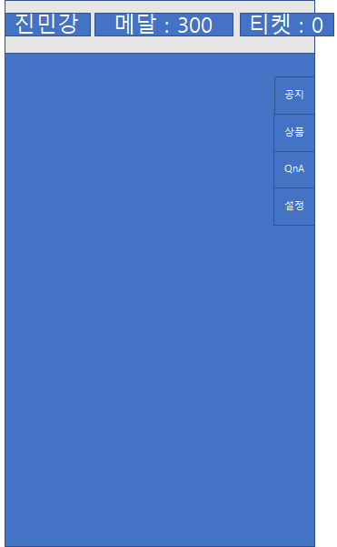


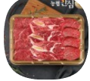



짱깸뽀(상품)
진민강
메달 : 300
티켓 : 0
공지
상품
My
200개
설정
200개
이름 : 진민강
번호 : 01023438092
200개
200개
선물 요청하기
상품 간단 요약 :~~~!~
주의사항 블라블라
약관ㅇ;kas;dlka;니아;미낭;laskdal;sdk;laskd;lask이;ㅏ
200개
200개

Slide 6
짱깸뽀(My)
진민강
메달 : 300
티켓 : 0
공지
이름 : 진민강
번호 : 010-2343-8092
상품
대기 중
My
취소
취 소
설정
이름 : 진민강
번호 : 010-2343-8092
전송완료
이름 : 진민강
번호 : 010-2343-8092
취소완료

Slide 7
짱깸뽀(설정)
진민강
메달 : 300
티켓 : 0
게임설정
공지
상품
게임 BGM
ON/OFF
My
진동
ON/OFF
설정
효과음
ON/OFF
당첨 알림음
ON/OFF
알림
이벤트 푸쉬알림
ON/OFF
약관
이용약관
보기
개인정보처리방침
보기

